Slide 1

ỦY BAN NHÂN DÂN HUYỆN AN LÃO
TRƯỜNG TIỂU HỌC QUANG TRUNG
SÁCH KẾT NỐI TRI THỨC VỚI CUỘC SỐNG
TIẾNG VIỆT 2
Bài : Cô giáo lớp em
Giáo viên: Phạm Thị Hương

Slide 2


1.KHỞI ĐỘNG

Slide 3



Cô giáo lớp em
Đọc mẫu
Sáng nào em đến lớp
Cũng thấy cô đến rồi.
Đáp lời “Chào cô ạ!”
Cô mỉm cười thật tươi.
Cô dạy em tập viết
Gió đưa thoảng hương nhài
Nắng ghé vào cửa lớp
Xem chúng em học bài.
Những lời cô giáo giảng
Ấm trang vở thơm tho
Yêu thương em ngắm mãi
Những điểm mười cô cho.
(Nguyễn Xuân Sanh)

Slide 4



Cô giáo lớp em
Bài thơ có mấy khổ?
Đọc đoạn nối tiếp
Sáng nào em đến lớp
Cũng thấy cô đến rồi.
Đáp lời “Chào cô ạ!”
Cô mỉm cười thật tươi.
Cô dạy em tập viết
Gió đưa thoảng hương nhài
Nắng ghé vào cửa lớp
Xem chúng em học bài.
Những lời cô giáo giảng
Ấm trang vở thơm tho
Yêu thương em ngắm mãi
Những điểm mười cô cho.
(Nguyễn Xuân Sanh)

Slide 5
Cô giáo lớp em
Sáng nào em đến lớp
Cũng thấy cô đến rồi.
Đáp lời “Chào cô ạ!”
Cô mỉm cười thật tươi.
Cô dạy em tập viết
Gió đưa thoảng hương nhài
Nắng ghé vào cửa lớp
Xem chúng em học bài.
Những lời cô giáo giảng
Ấm trang vở thơm tho
Yêu thương em ngắm mãi
Những điểm mười cô cho.
(Nguyễn Xuân Sanh)
Đọc đoạn nối tiếp lần 2

Slide 6


Luyện đọc từ khó
lớp
lời
nắng
vở

Slide 7
Giải nghĩa từ
Thoảng (hương)
: hương thơm nhẹ bay qua trong thời gian ngắn
Ngắm
: nhìn lâu, kĩ với một niềm yêu thích
Notes:
Bài giảng thiết kế bởi: Hương Thảo - tranthao121004@gmail.com

Slide 8
Cô giáo lớp em
Sáng nào em đến lớp
Cũng thấy cô đến rồi.
Đáp lời “Chào cô ạ!”
Cô mỉm cười thật tươi.
Cô dạy em tập viết
Gió đưa thoảng hương nhài
Nắng ghé vào cửa lớp
Xem chúng em học bài.
Những lời cô giáo giảng
Ấm trang vở thơm tho
Yêu thương em ngắm mãi
Những điểm mười cô cho.
(Nguyễn Xuân Sanh)

Slide 9

Luyện đọc toàn bài

Slide 10
Cô giáo lớp em
Đọc toàn bài
Sáng nào em đến lớp
Cũng thấy cô đến rồi.
Đáp lời “Chào cô ạ!”
Cô mỉm cười thật tươi.
Cô dạy em tập viết
Gió đưa thoảng hương nhài
Nắng ghé vào cửa lớp
Xem chúng em học bài.
Những lời cô giáo giảng
Ấm trang vở thơm tho
Yêu thương em ngắm mãi
Những điểm mười cô cho.
(Nguyễn Xuân Sanh)

Slide 11

Tiết 2

Slide 12


Cùng tìm hiểu
1
Cô giáo đáp lại lời chào của học sinh như thế nào
1
Sáng nào em đến lớp
Cũng thấy cô đến rồi.
Đáp lời “Chào cô ạ!”
Cô mỉm cười thật tươi.
Cô mỉm cười thật tươi

Slide 13
Cùng tìm hiểu
2
Tìm những câu thơ tả cảnh vật khi cô dạy em học bài
3
Cô dạy em tập viết
Gió đưa thoảng hương nhài
Nắng ghé vào cửa lớp
Xem chúng em học bài.
Gió đưa thoảng hương nhài
Nắng ghé vào cửa lớp

Slide 14
Cùng tìm hiểu
3
Bạn nhỏ đã kể những gì về cô giáo của mình?
2
Những lời cô giáo giảng
Ấm trang vở thơm tho
Yêu thương em ngắm mãi
Những điểm mười cô cho.
Cô dạy em tập viết
Gió đưa thoảng hương nhài
Nắng ghé vào cửa lớp
Xem chúng em học bài.
3
Bạn nhỏ kể cô dạy tập viết, giảng bài...

Slide 15
Cùng tìm hiểu
4
Qua bài thơ, em thấy tình cảm của bạn nhỏ dành cho cô như thế nào?
Bạn nhỏ rất yêu quý cô giáo của mình

Slide 16
* Học thuộc lòng 2 khổ thơ con thích.
Sáng nào em đến lớp
Cũng thấy cô đến rồi.
Đáp lời “Chào cô ạ!”
Cô mỉm cười thật tươi.
Cô dạy em tập viết
Gió đưa thoảng hương nhài
Nắng ghé vào cửa lớp
Xem chúng em học bài.
Những lời cô giáo giảng
Ấm trang vở thơm tho
Yêu thương em ngắm mãi
Những điểm mười cô cho.
(Nguyễn Xuân Sanh)

Slide 17
Luyện tập

Slide 18
1. Nói câu thể hiện sự ngạc nhiên của em khi
a. Lần đầu thấy bạn hát rất hay
b. Được bố mẹ tặng một món quà bất ngờ
a. Ôi! Bạn hát hay quá!
b. Oa!Con rất thích món quà này! Cảm ơn bố mẹ!

Slide 19

2. Nói câu thể hiện tình cảm của em với thầy cô giáo của mình

Slide 20
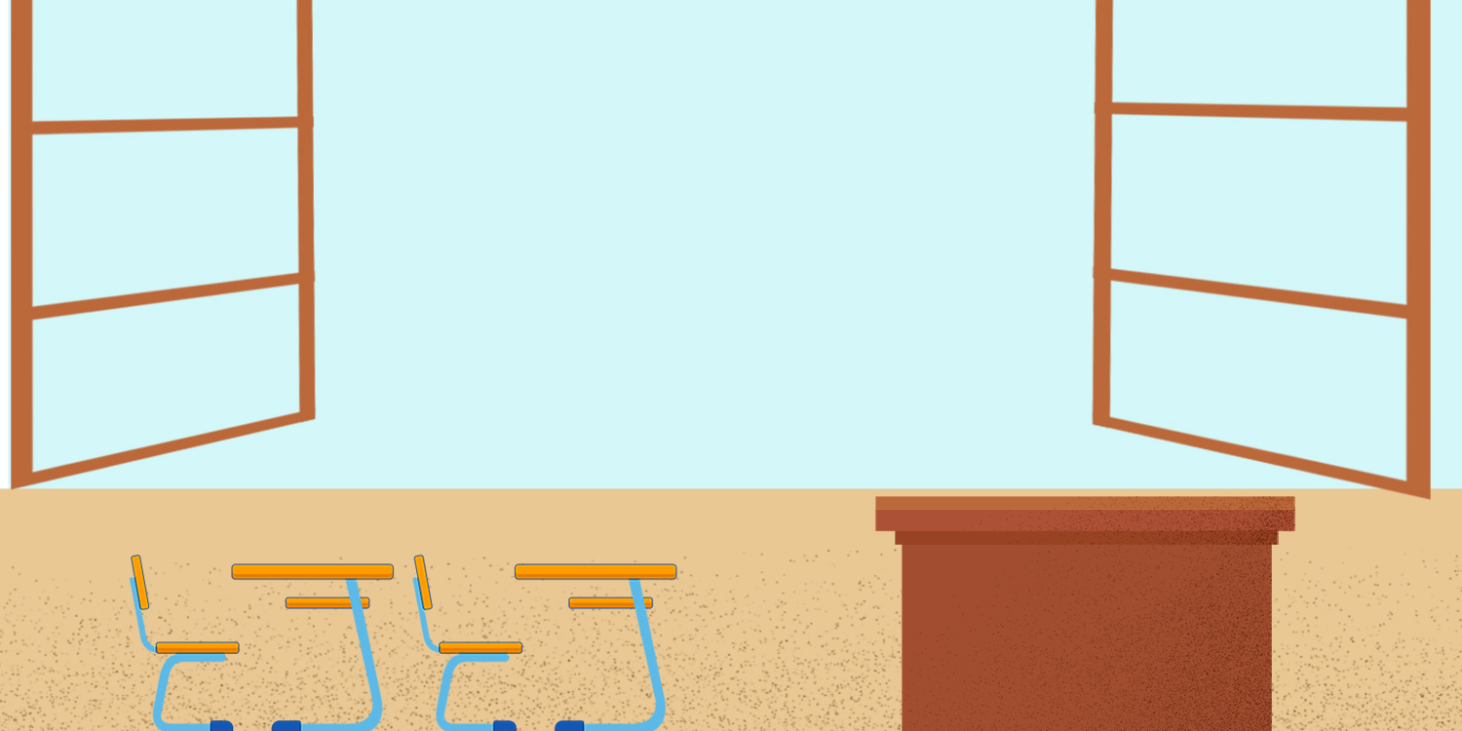



Kết thúc tiết học

Slide 21

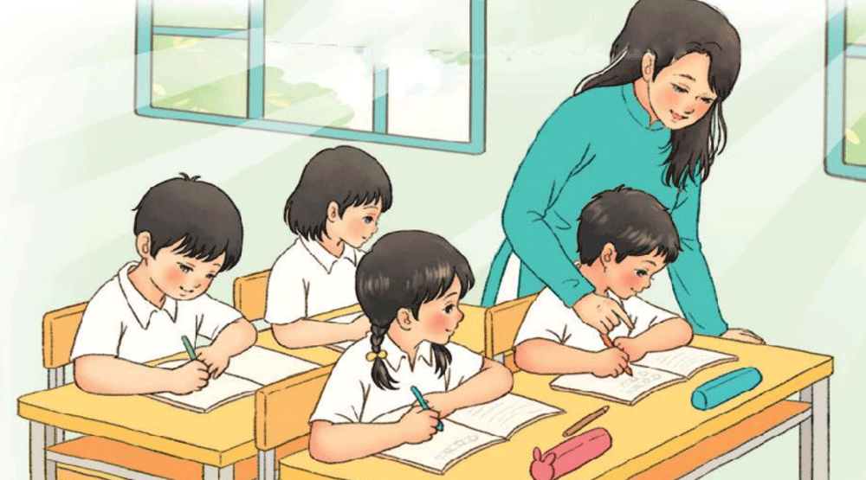
Tiếng Việt
Tập đọc: Cô giáo lớp em

Slide 22


